Slide 1
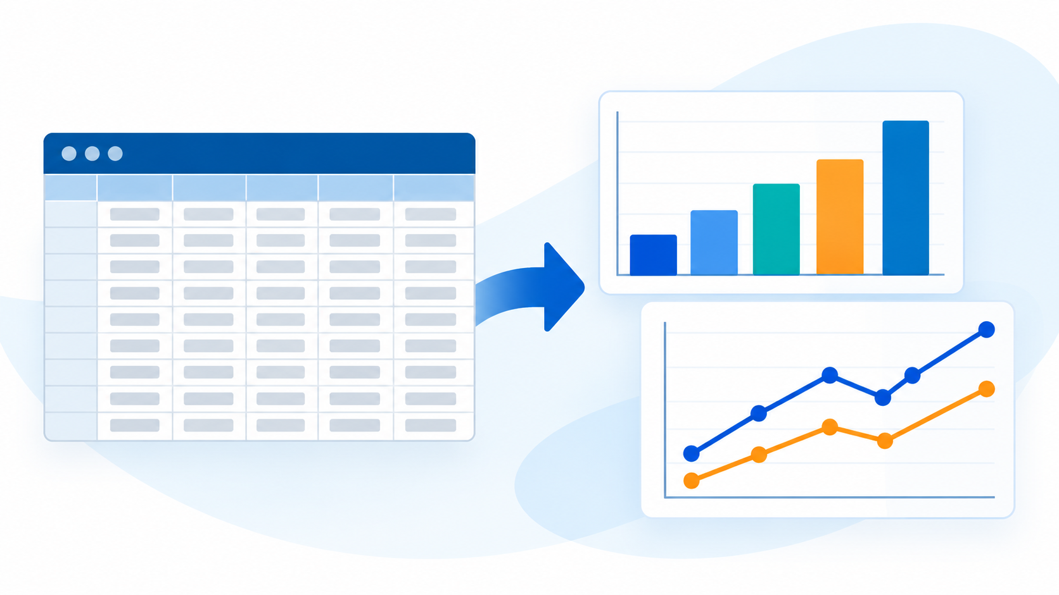
B.4.1.M13
Δημιουργία
Γραφημάτων
Από τα δεδομένα σε μια καθαρή οπτική παρουσίαση
Τα γραφήματα βοηθούν στη σύγκριση και στην κατανόηση των δεδομένων.

Slide 2
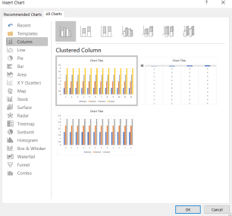
Επιλογή τύπου γραφήματος
02
1
Στήλη ή ράβδος
Σύγκριση τιμών μεταξύ κατηγοριών.
2
Γραμμή
Μεταβολή των τιμών στον χρόνο.
3
Πίτα
Ποσοστά ενός συνολικού ποσού.
Επιλέγουμε τον τύπο που παρουσιάζει καθαρότερα τα δεδομένα.

Slide 3
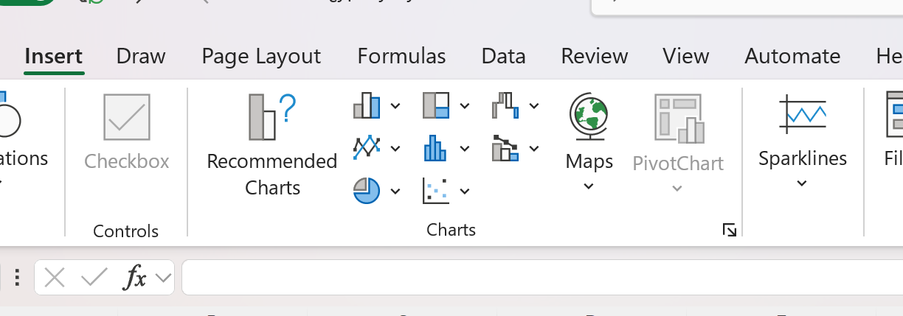
Δημιουργία γραφήματος
03
1
Επιλογή δεδομένων
Επιλέγουμε τα κελιά που θα εμφανιστούν στο γράφημα.
2
Insert > Charts
Ανοίγουμε την ομάδα Charts από την καρτέλα Insert.
3
Επιλογή τύπου
Πρώτα τα δεδομένα, μετά το γράφημα
Διαλέγουμε τον κατάλληλο τύπο και υπότυπο.
Η σωστή περιοχή δεδομένων καθορίζει τις κατηγορίες και τις σειρές του γραφήματος.

Slide 4
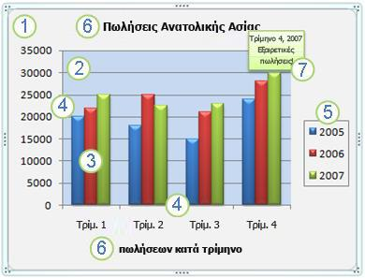
Στοιχεία ενός γραφήματος
04
Chart Area
ολόκληρο το γράφημα
Plot Area
περιοχή σχεδίασης
Series
σειρές δεδομένων
Axes
άξονες
Legend
υπόμνημα
Title
τίτλος και ετικέτες

Slide 5

Μετακίνηση και αλλαγή μεγέθους
05
1
Μετακίνηση
Σύρουμε το περίγραμμα του γραφήματος σε νέα θέση.
2
Αλλαγή μεγέθους
Σύρουμε μία λαβή στις γωνίες ή στις πλευρές.
Οι λαβές εμφανίζονται όταν επιλέξουμε το γράφημα.
Χρήσιμη συμβουλή
Χρησιμοποιούμε τις γωνιακές λαβές για να διατηρείται πιο εύκολα η αναλογία.

Slide 6
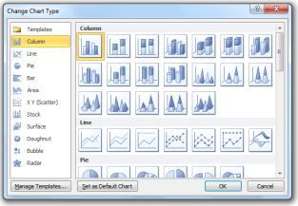
Αλλαγή τύπου και διαγραφή
06
Αλλαγή τύπου
Chart Tools > Design > Change Chart Type
Διαγραφή
Επιλέγουμε το περίγραμμα του γραφήματος και πατάμε Delete.
Η αλλαγή τύπου δεν αλλάζει τα αρχικά δεδομένα.

Slide 7
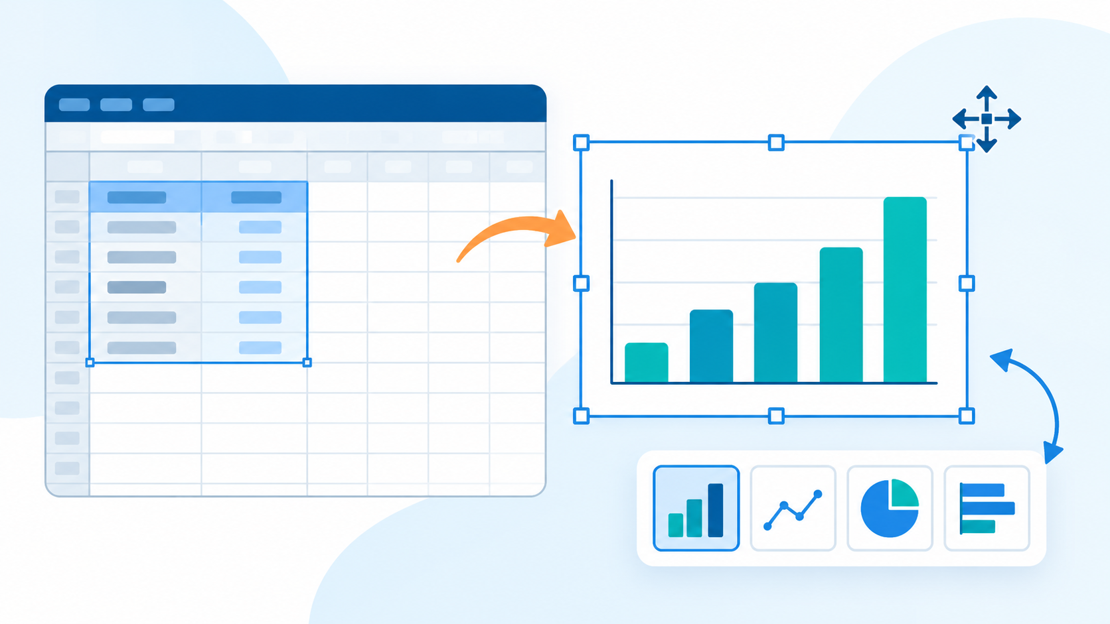
Δραστηριότητες Εμπέδωσης
07
Εφαρμογή των βασικών βημάτων
Φύλλο Εργασίας B.4.1.M13
Σελίδα 49
Ασκήσεις 1–11
Αρχείο: Γραφήματα.xlsx
Δημιουργία, μετακίνηση και αλλαγή τύπου γραφήματος

Slide 8
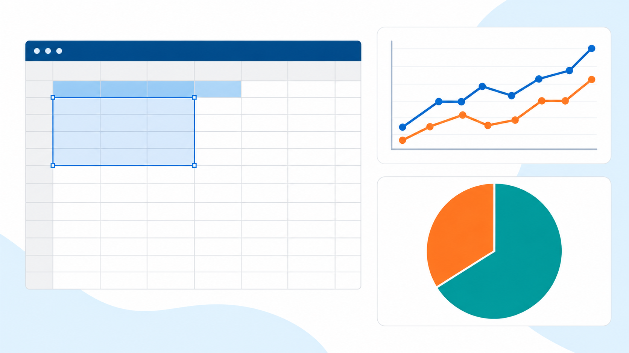
Δραστηριότητες Αξιολόγησης
08
Έλεγχος κατανόησης
Φύλλο Εργασίας B.4.1.M13
Σελίδες 49–50
Ασκήσεις 12–22
Αρχείο: Γραφήματα.xlsx
Δημιουργία γραφήματος γραμμής και πίτας

